Slide 1

  Chào mừng các em đến với tiết Toán

Slide 2

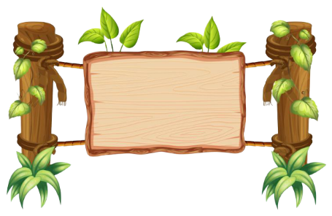


Bay
???
Bóng
Thông
Thái
???
?
?

Slide 3
Cách chơi:
Để giúp cậu bé tìm hiểu những kiến thức đã bị mất. Các em hãy chọn quả bóng bay chứa đáp án đúng của mỗi câu hỏi.
Trả lời đúng bóng bay sẽ tự động điền đáp đúng lên ô. Cậu bé sẽ học lại được kiến thức đã bị mất.
Trả lời sai bóng bay sẽ biến mất. Và đồng nghĩa cậu bé sẽ bị mất đi tri thức đó

Slide 4

28
+
4
=
?
???
32
31
33
34

Slide 5
57
+
8
=
?
???
66
65
64
63

Slide 6
13
+
7
=
?
???
21
22
20
19

Slide 7

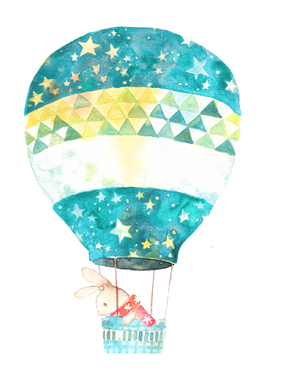

Bài 20:
Phép cộng (có nhớ)
Số có hai chữ số với số có 2 chữ số

Slide 8
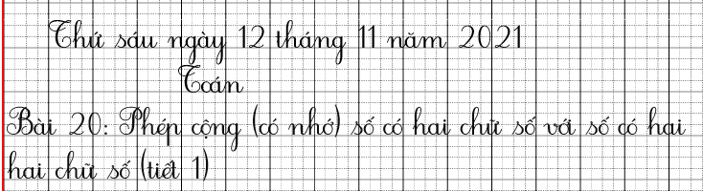

Slide 9

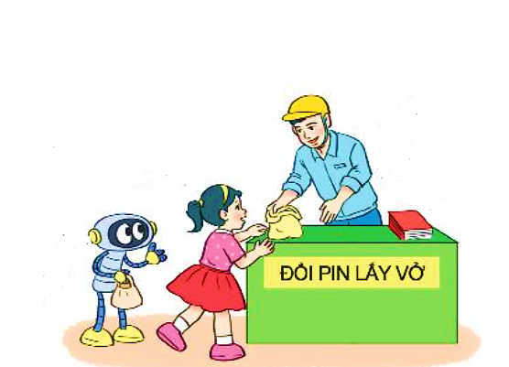
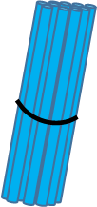
Cháu có
36 cục pin.
Cả hai cháu
có bao nhiêu
cục pin?
36 + 17 = ?
Cháu có
17 cục pin.
Chục | Đơn vị
36
6 cộng 7 bằng 13, viết 3 nhớ 1
3 thêm 1 bằng 4, 4 cộng 1 bằng 5, viết 5
+
17
5
3
36 + 17 = 53

Slide 10
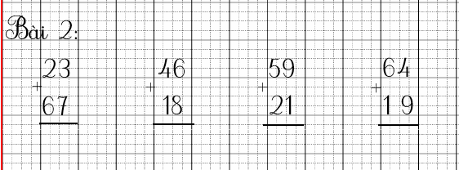
17
24
37
36
42
48
59
25
1
Tính.
+
+
+
+
41
73
90
84
2
Đặt tính rồi tính.
23 + 67
46 + 18
59 + 21
64 + 19
23
67
46
18
59
21
64
19
+
+
+
+
90
64
80
83

Slide 11
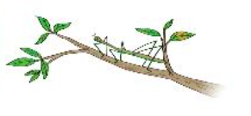
3
Mỗi hình có 1 que tính đặt sai vị trí. Em hãy đặt lại cho đúng. Biết rằng:
a) Que tính ở kết quả đặt sai.
b) Que tính ở số hạng thứ hai đặt sai.
36 + 45 = 81
74 + 10 = 84

